Slide 1
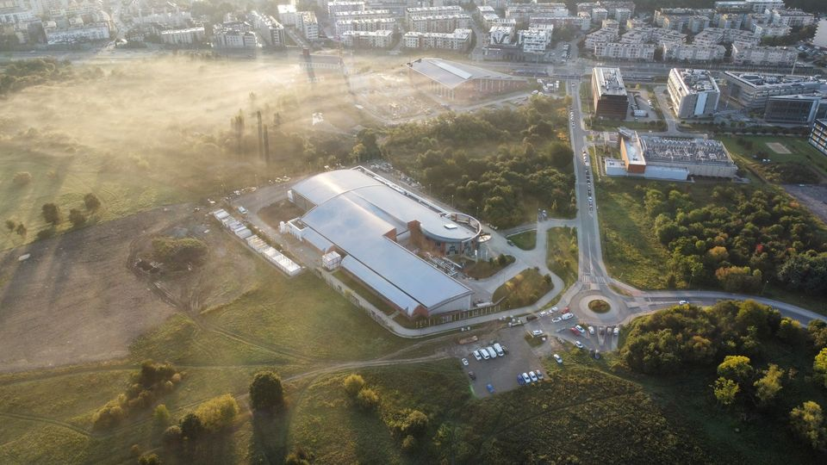
Introduction of a fast orbit feedback (FOFB) and it’s integration with slow orbit feedback (SOFB) for the electron orbit correction at the Solaris Synchrotron
Roman Panaś
On behalf of Accelerator Departament
Saint-Aubin, 10.06.2024
SOLARIS National Synchrotron Research Centre
roman.panas@uj.edu.pl

Slide 2
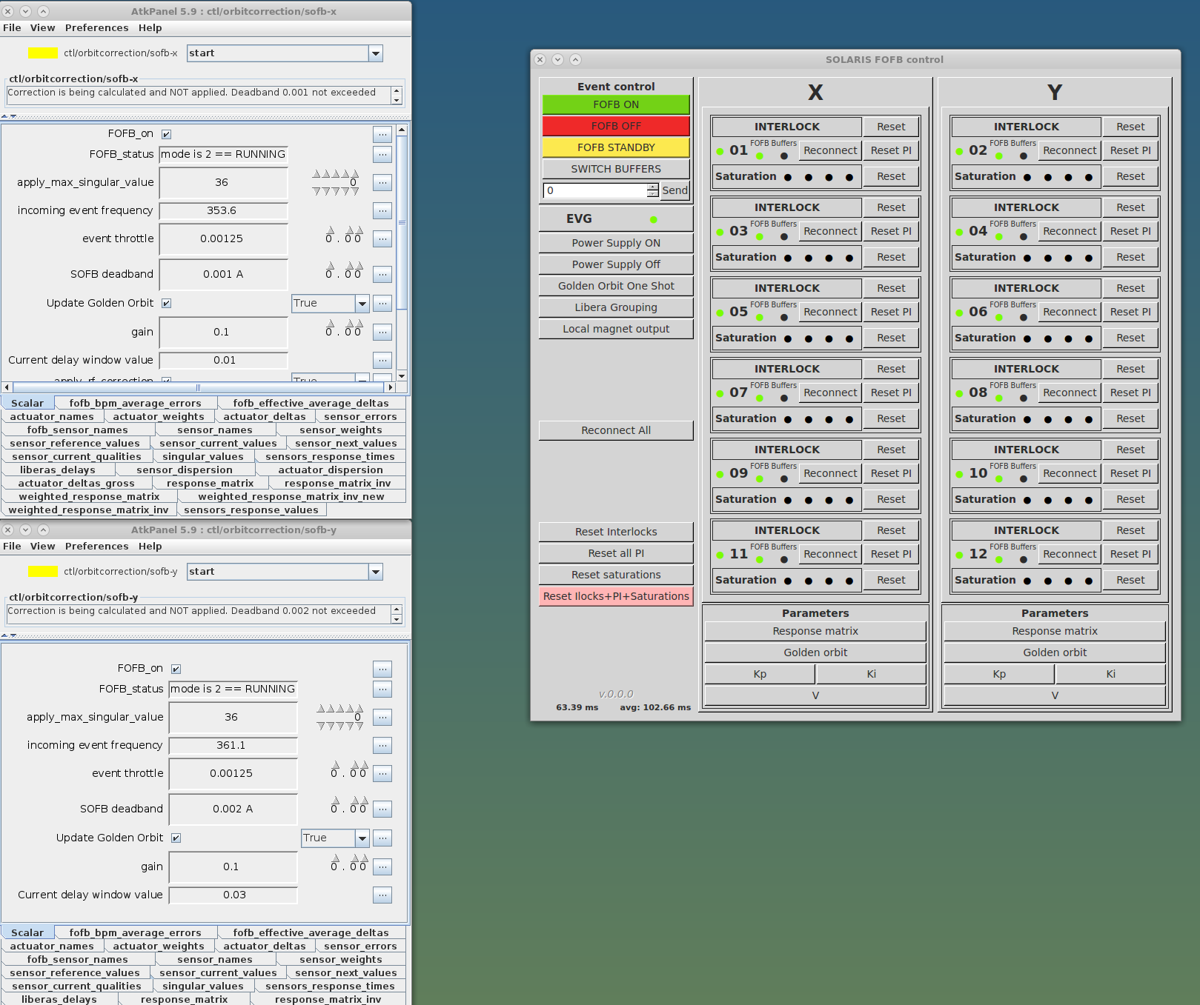
OUTLINE
SOFB
FOFB
KP AND KI PARAMETERS TUNING
SOFB AND FOFB WORKING TOGETHER – PROBLEM AND SOLUTIONS
FFT ANALYSYS
SUMMARY
ADDITIONAL SLIDES

Slide 3
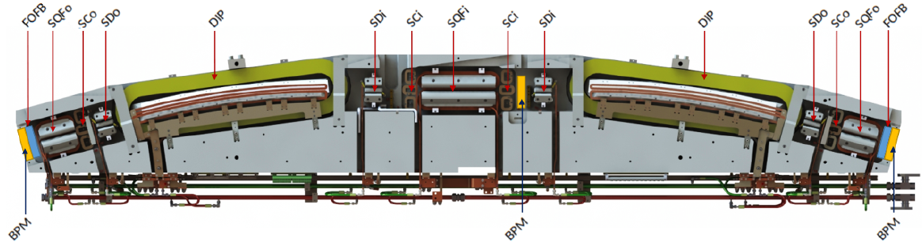
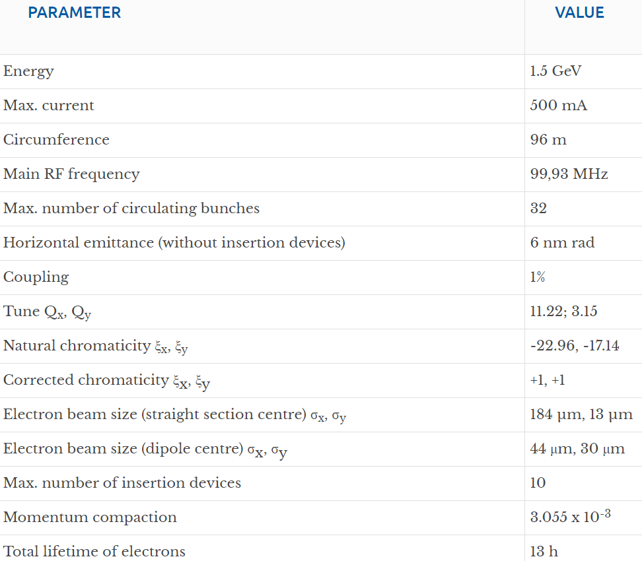
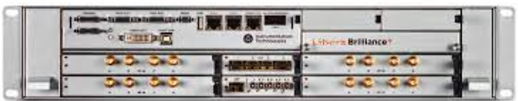
Hardware
Correction method | FOFB | SOFB
Speed of correction [Hz] | 10 000 | 1
Max. current on correction magnets [A] | 2 | 12
Number of used correction magnets | 24 | 36
Number of used BPMs | 36 | 36

Slide 4
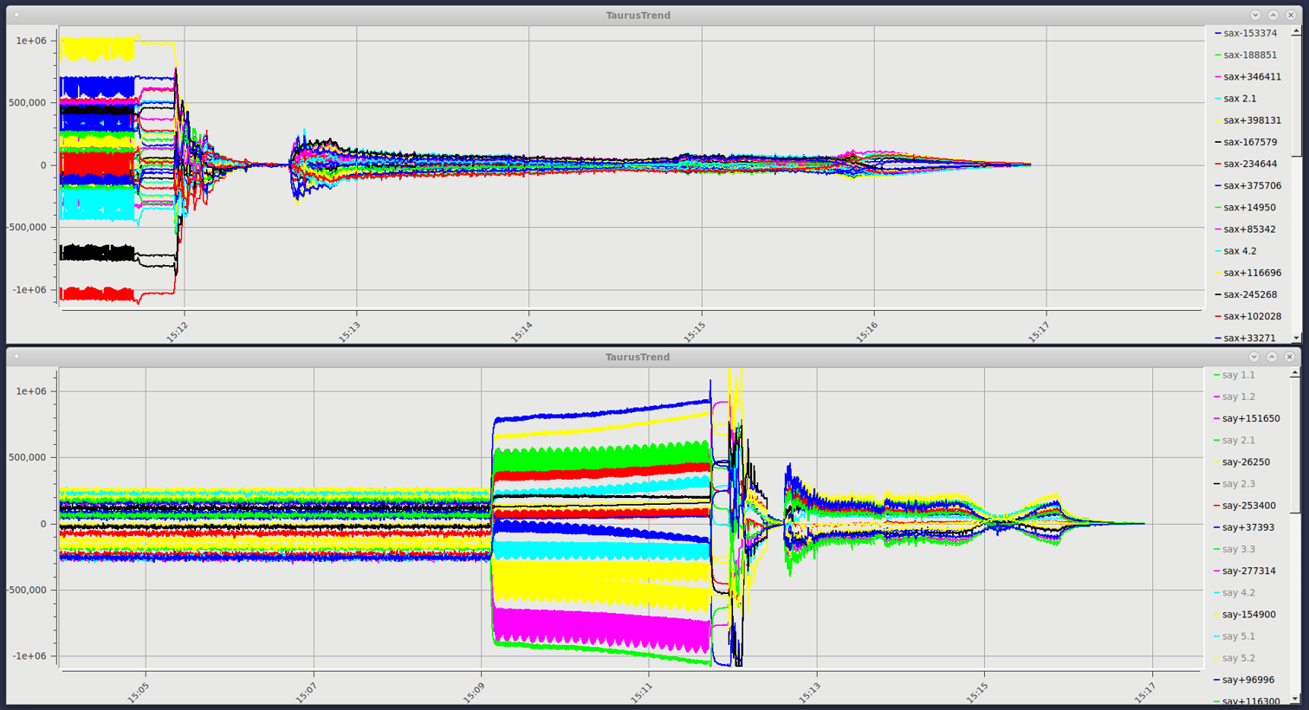
SOFB
During ramping
beam oscillations < 0.2 mm
UPGRADE OF SOFB TO WORK ON LIBERA EVENTS:
SEPARATE CORRECTION FOR X AND Y PLANES
UPGRADE OF GOLDEN ORBIT FOR FOFB
INCREASED REP. RATE, FROM 0.3 UP TO POSSIBLE 10 Hz (FINALLY 1 Hz USED)
INCLUDED RF CORRECTION

Slide 5
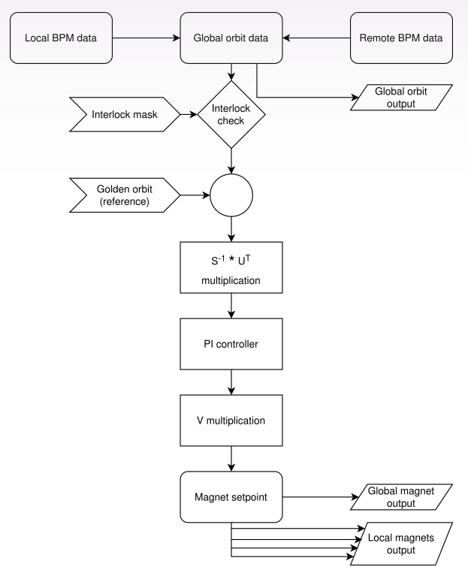
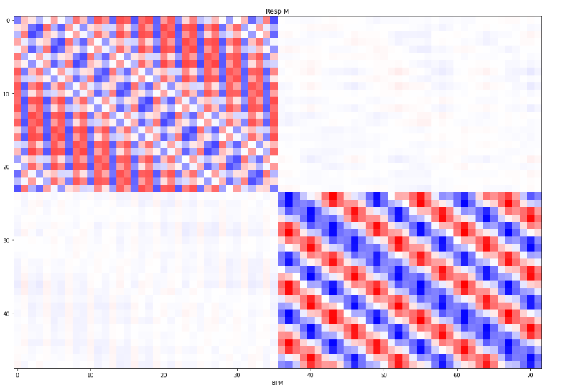
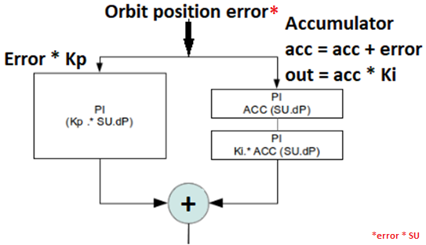
FOFB
https://sites.google.com/site/fpgaandco/pid-demo

Slide 6
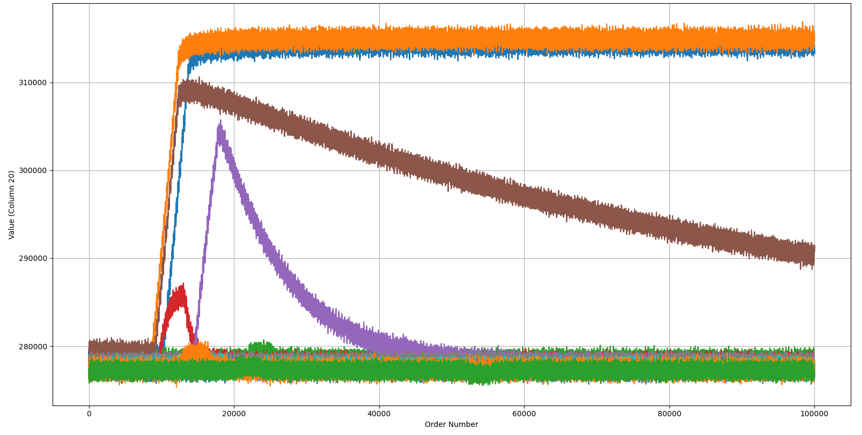
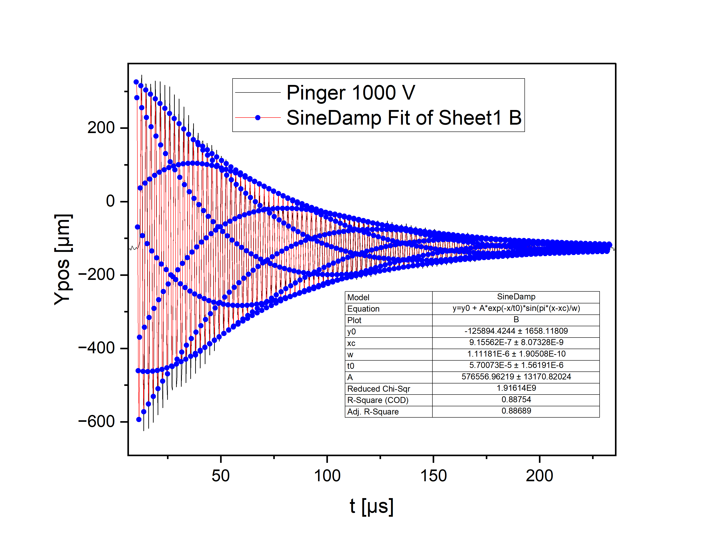
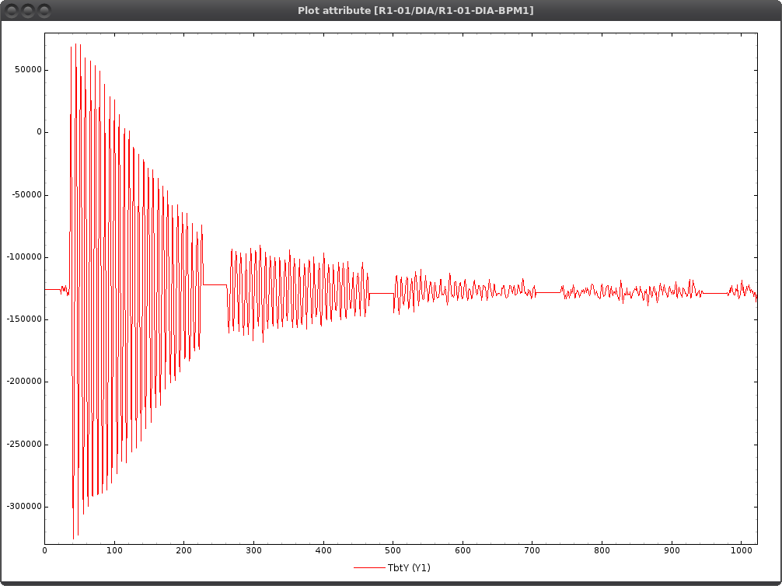
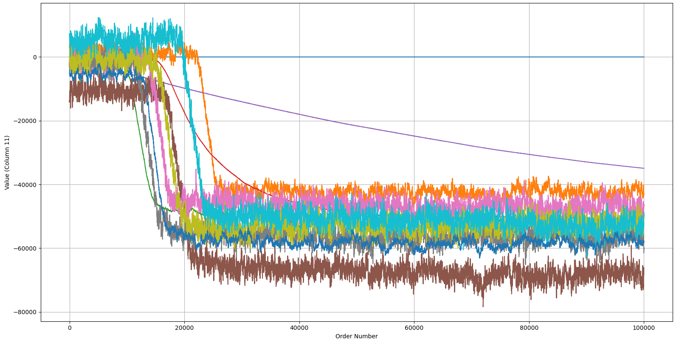
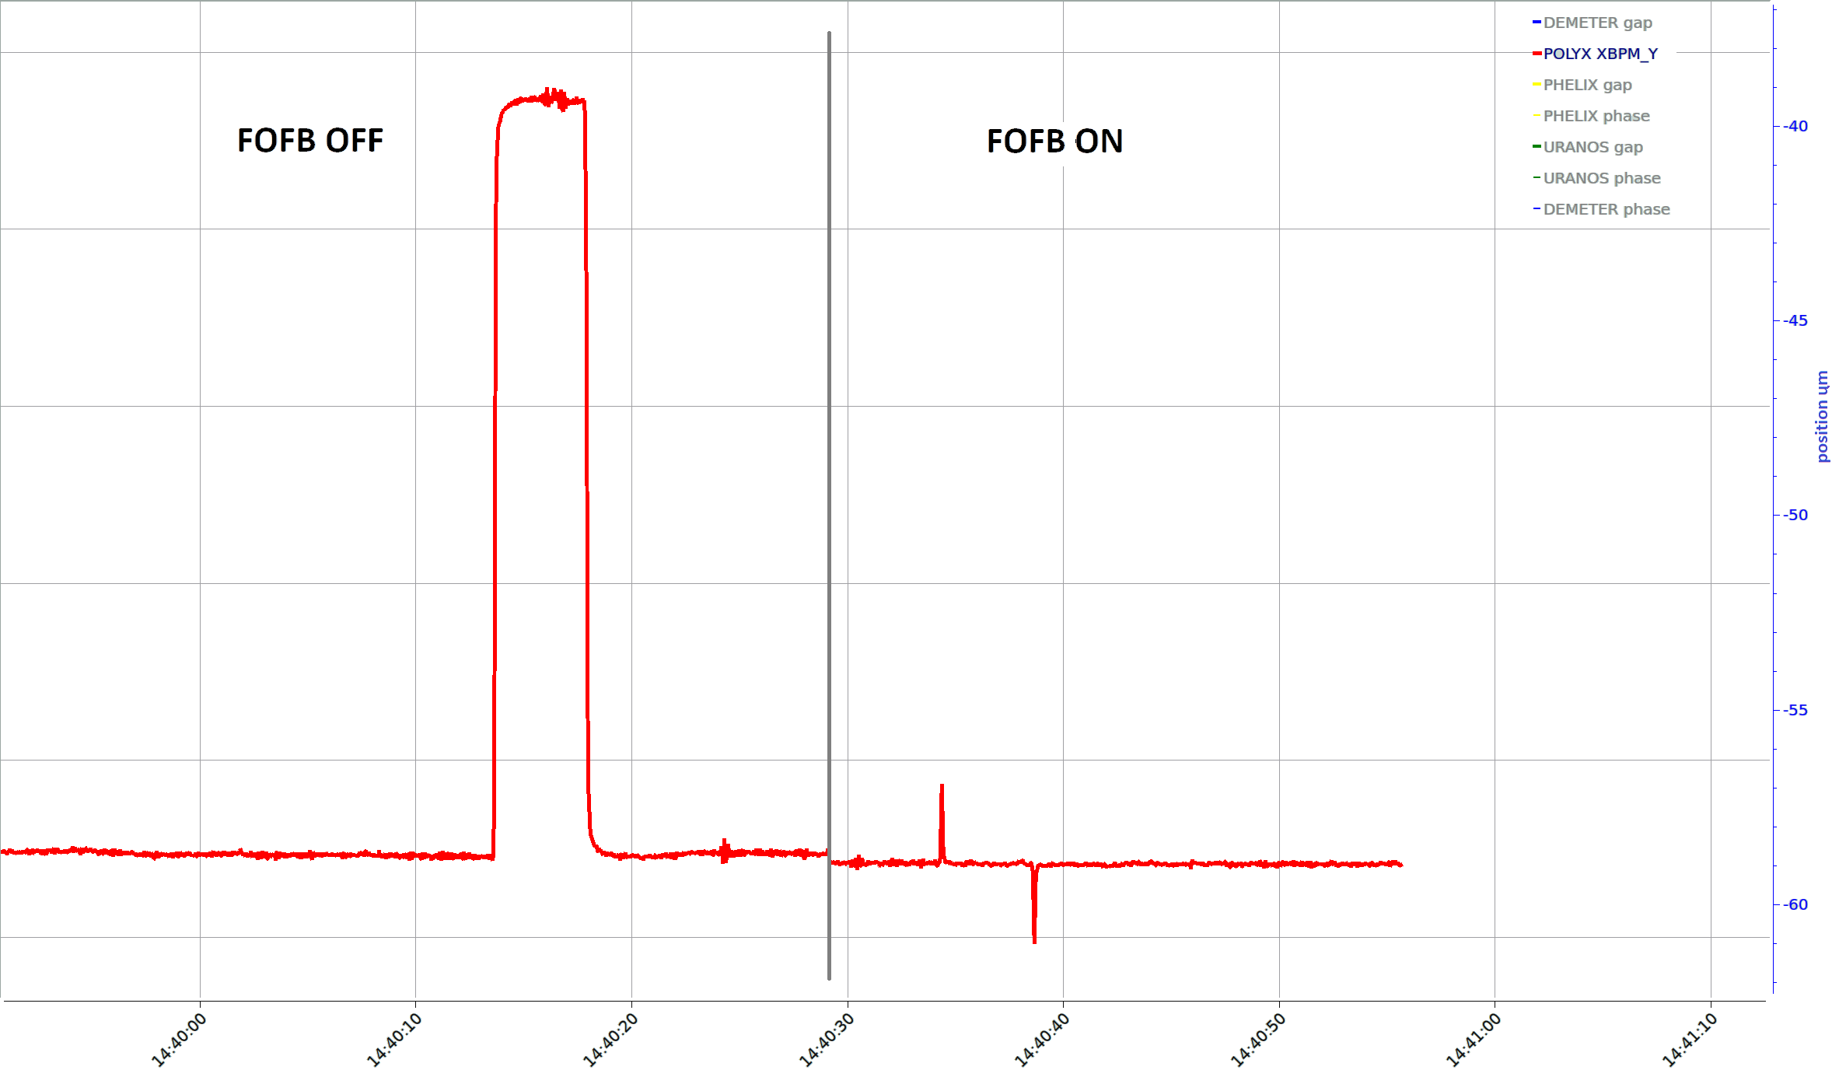
Proportional (Kp) and integral (Ki) term in FOFB fine tuning
BPM response
Absence of derivative term (no Kd)
FOFB CM response

Slide 7
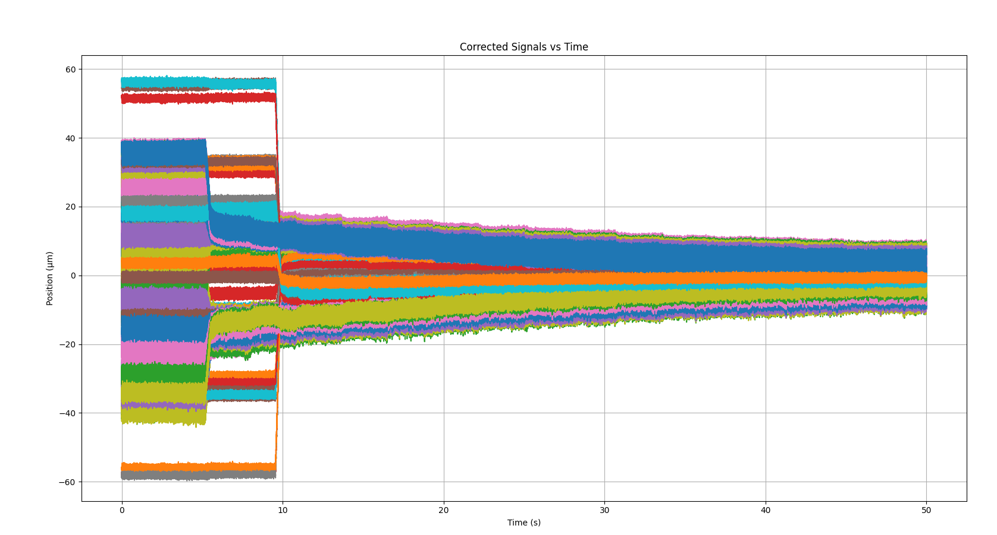
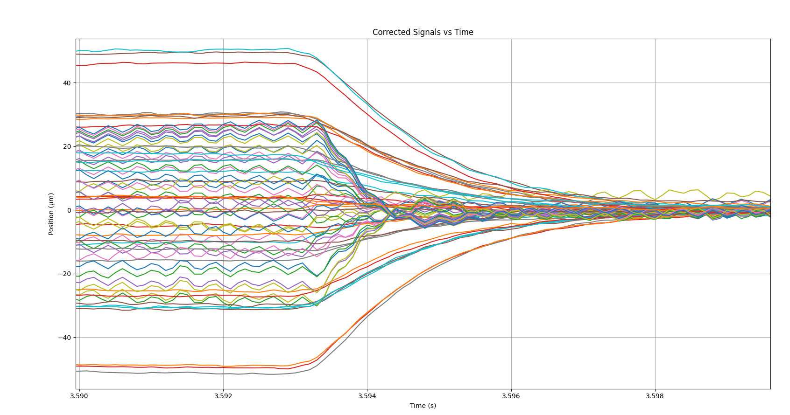
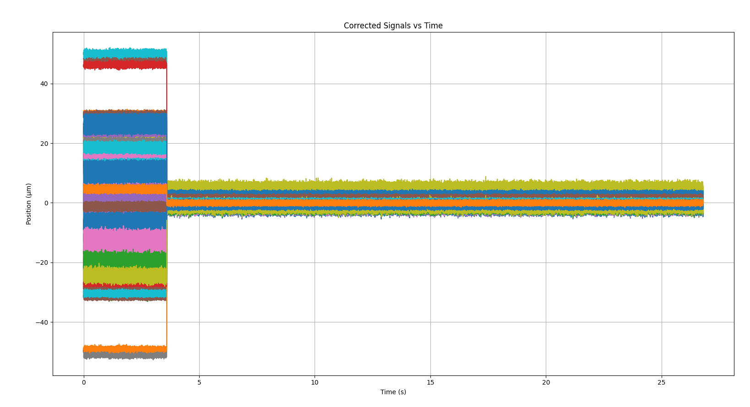
Correction response
SOFB
FOFB

Slide 8
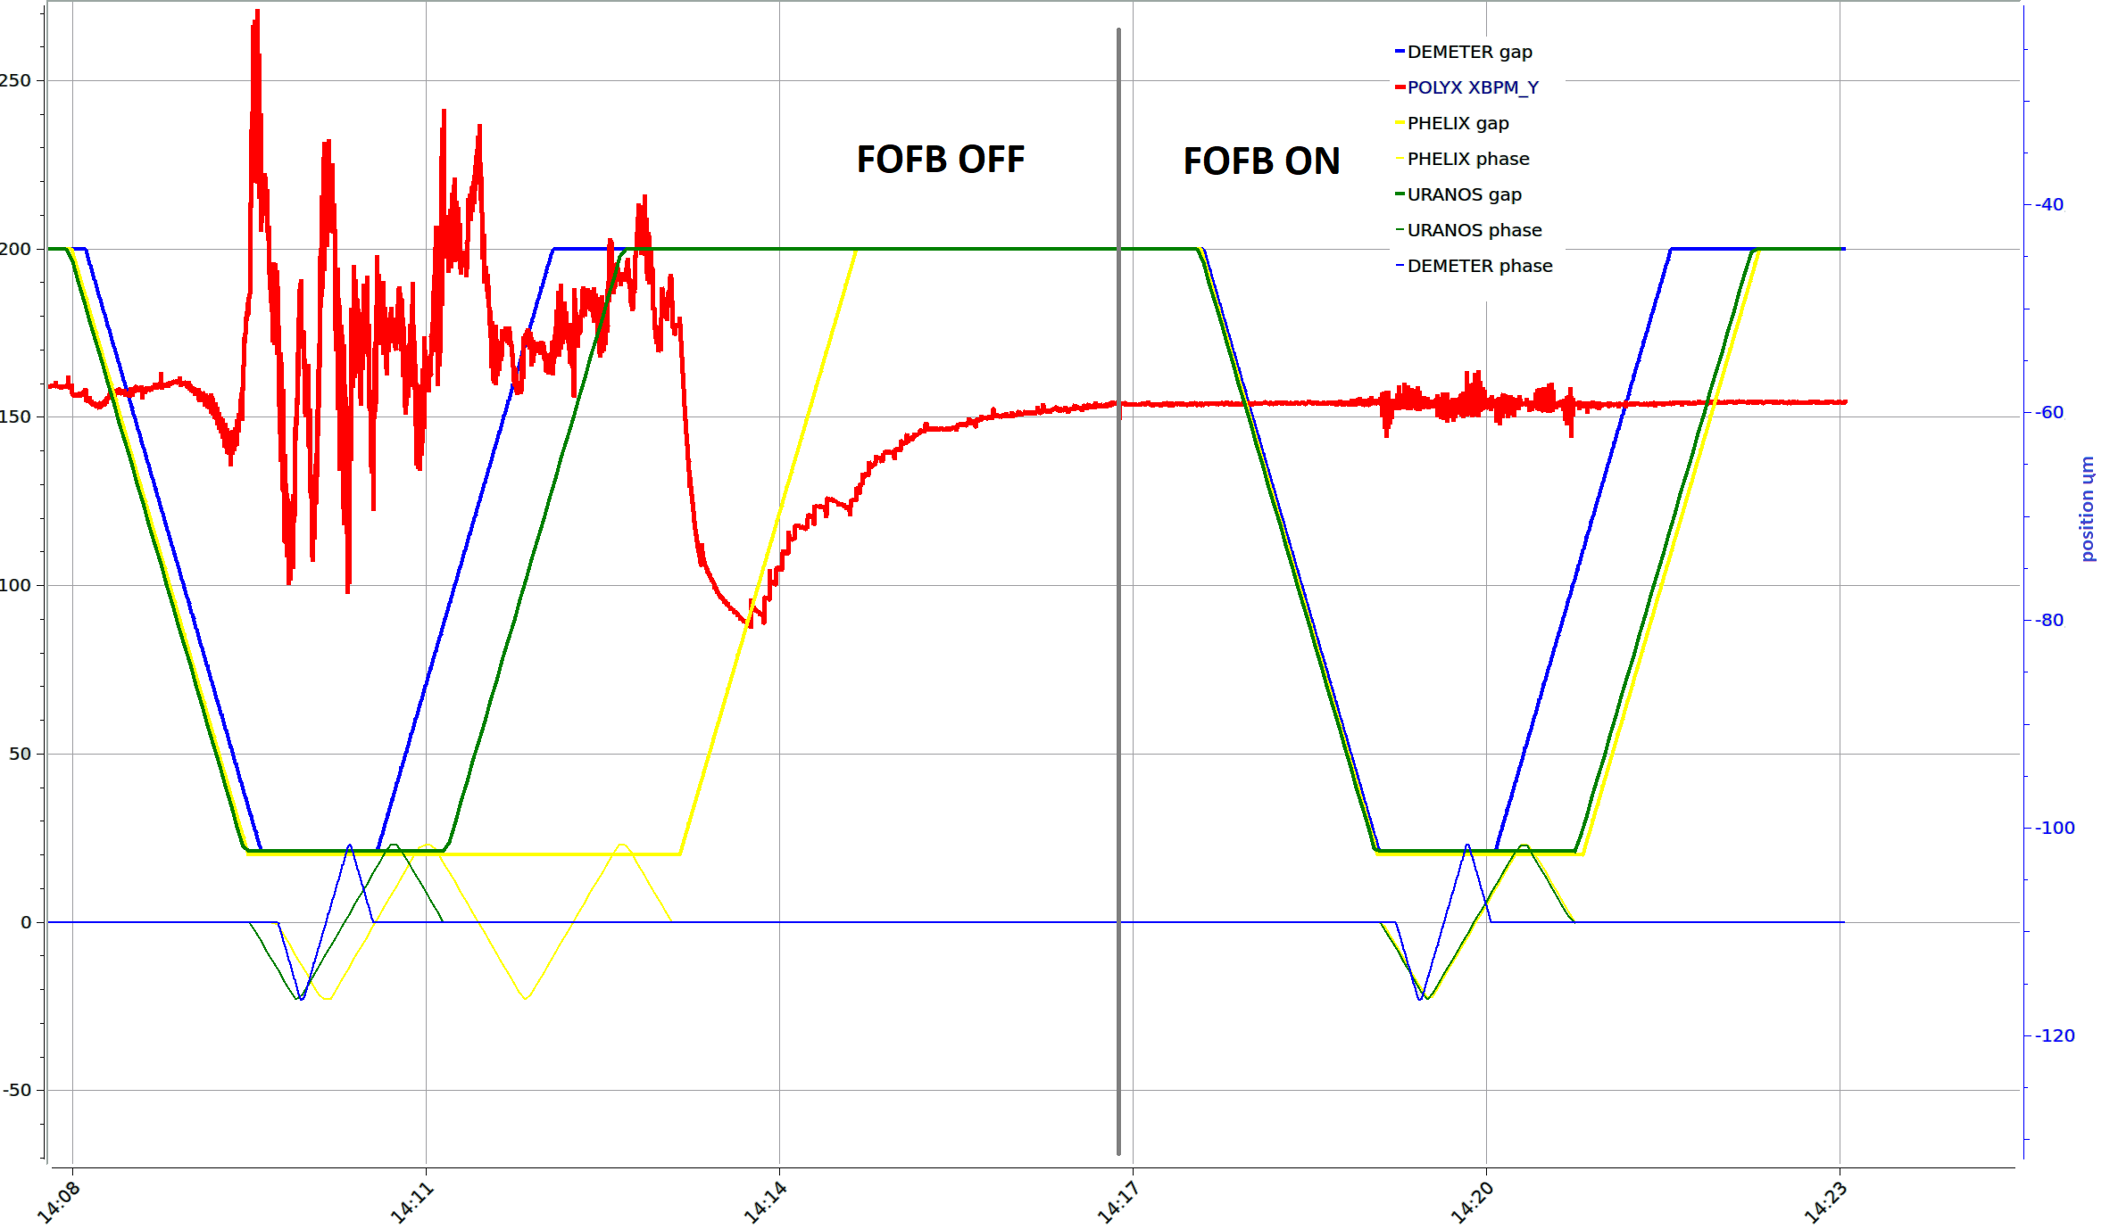
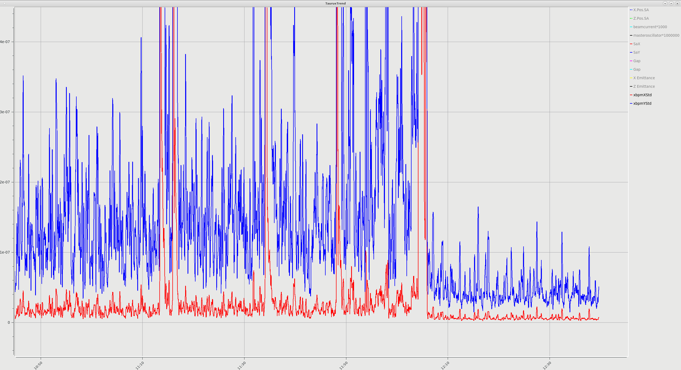
FOFB - ORBIT CORRECTION IMPROVEMENT
ID’s impact compensation.
Reduction of XBPM STD.
8

Slide 9
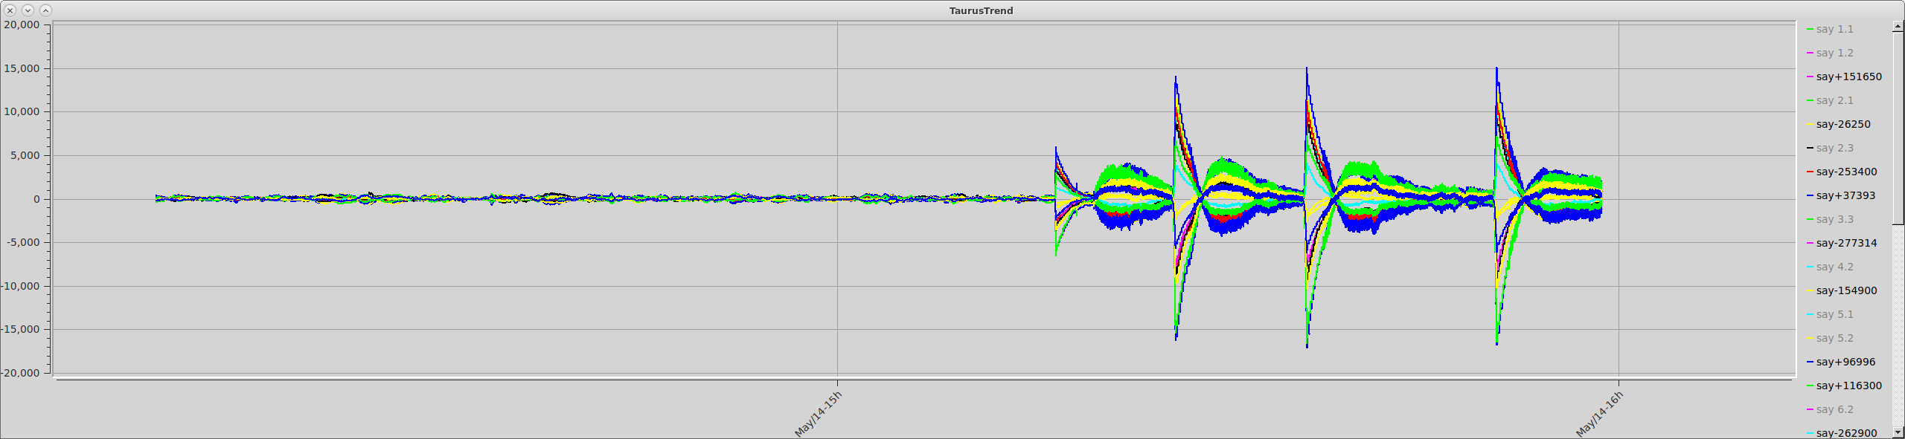
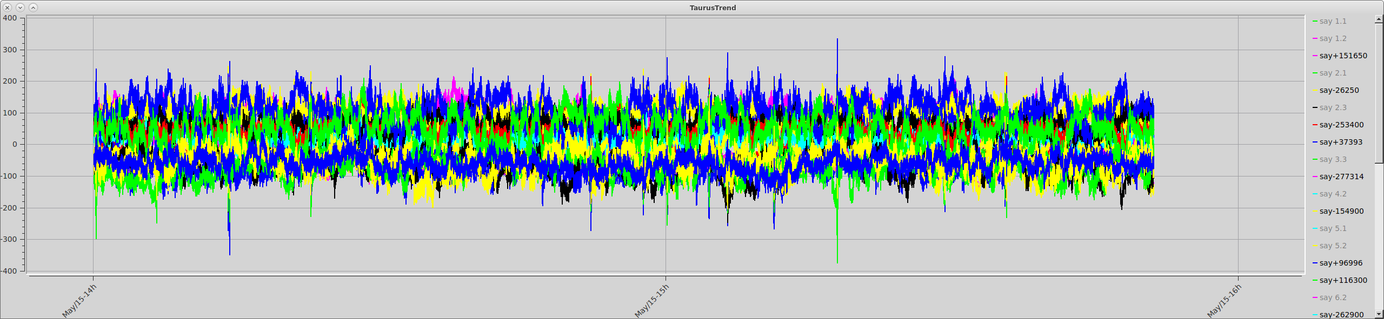
BPMs signals FOFB OFF/ON (scale in nm)
10 μm
0.2 μm

Slide 10
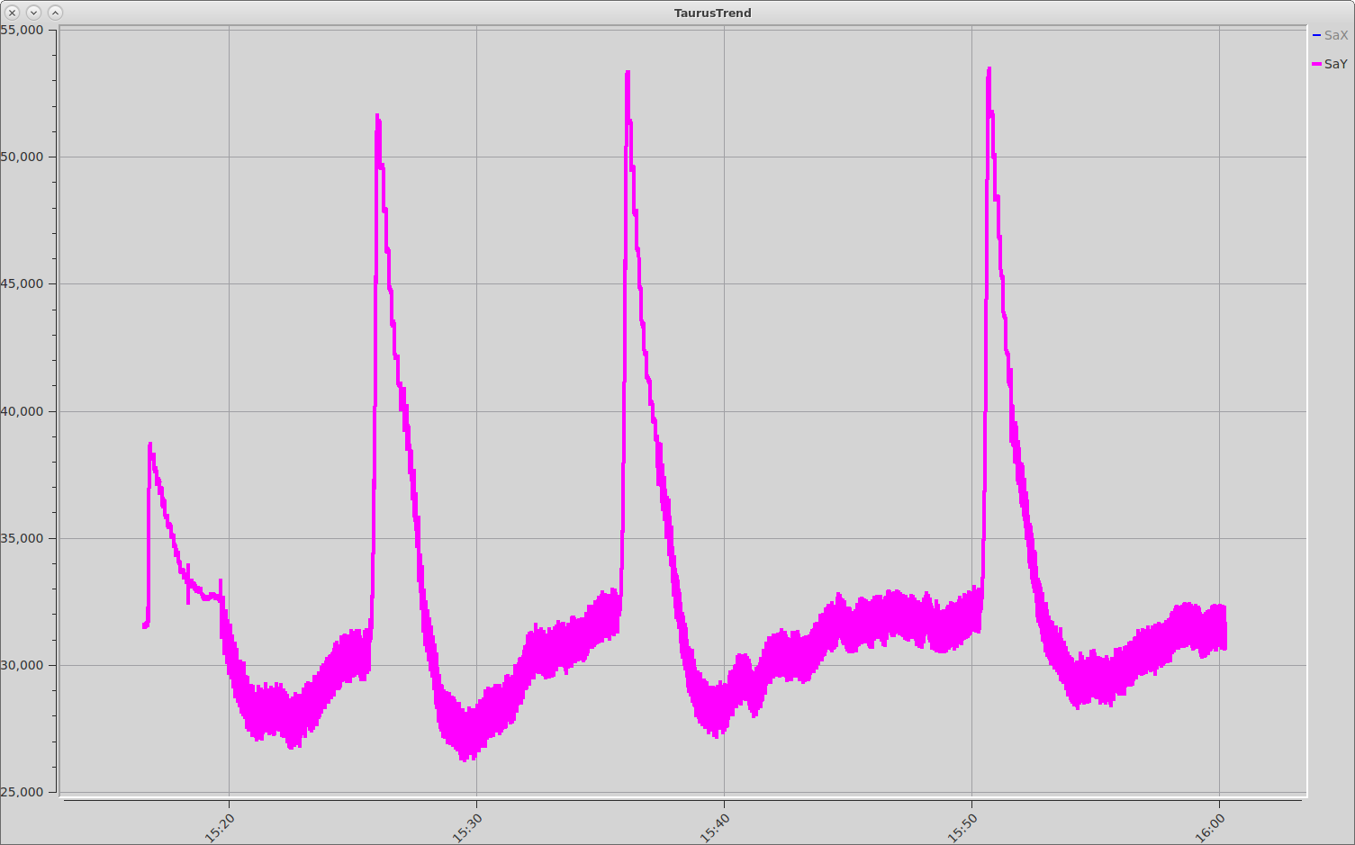
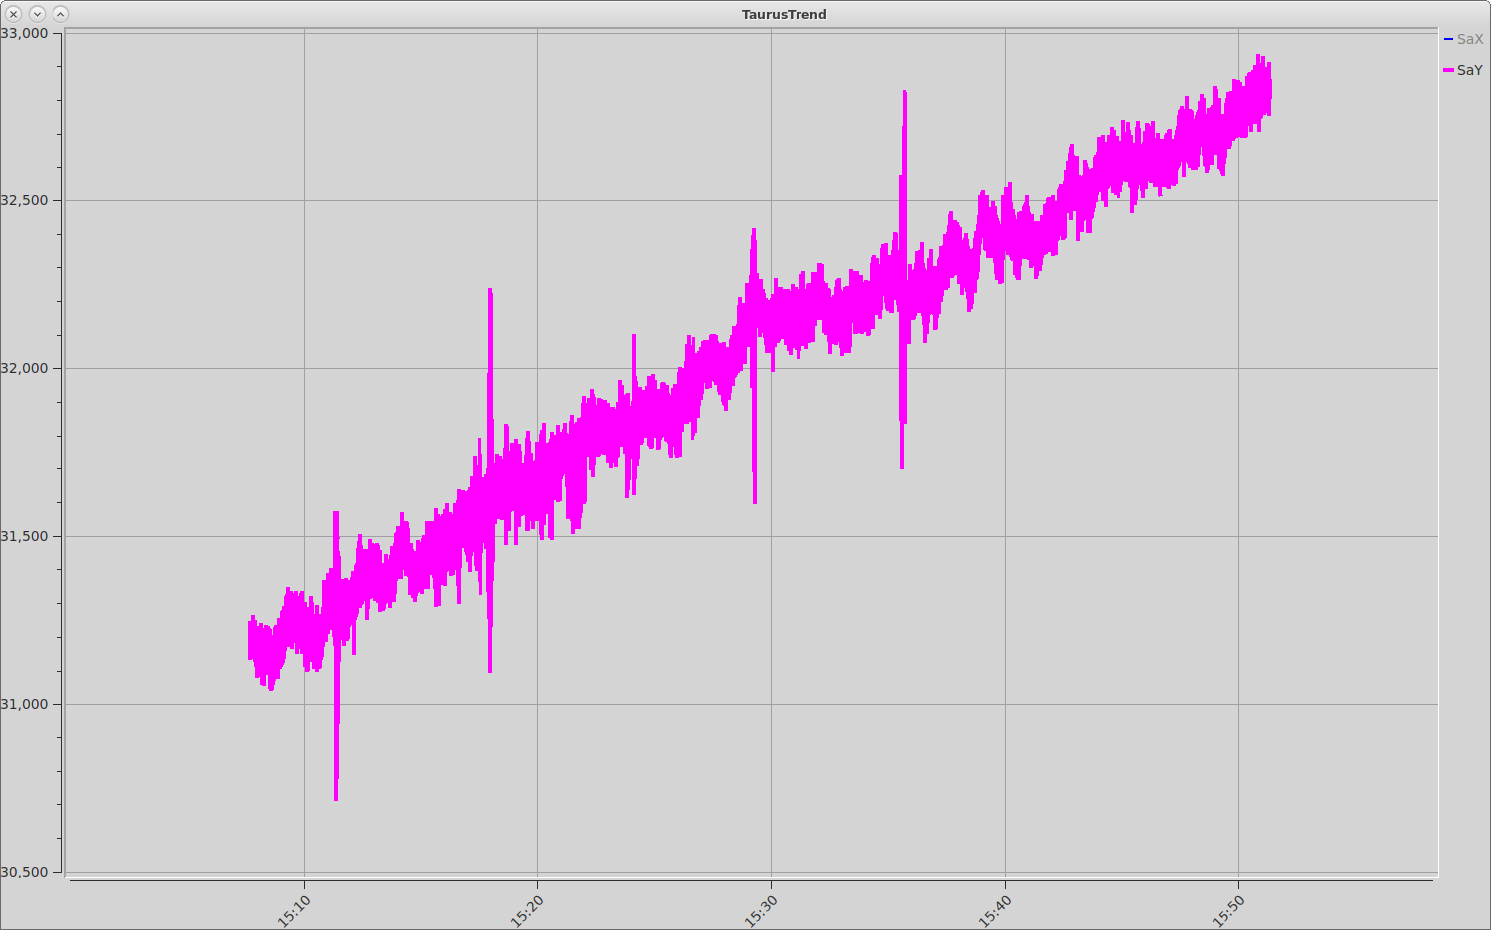
XBPMs signals FOFB OFF/ON (scale in nm)
10 μm
1 μm

Slide 11
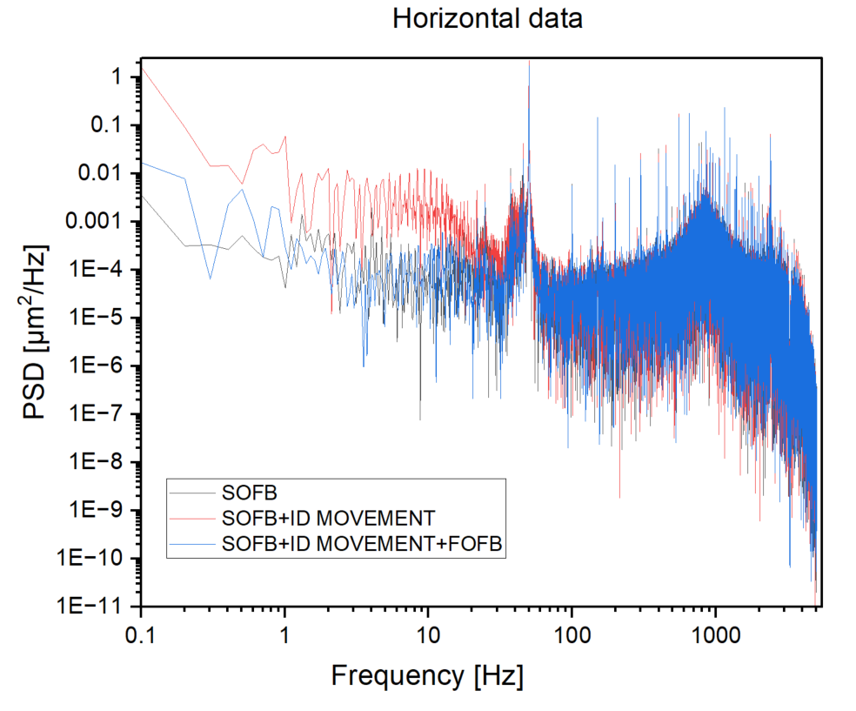
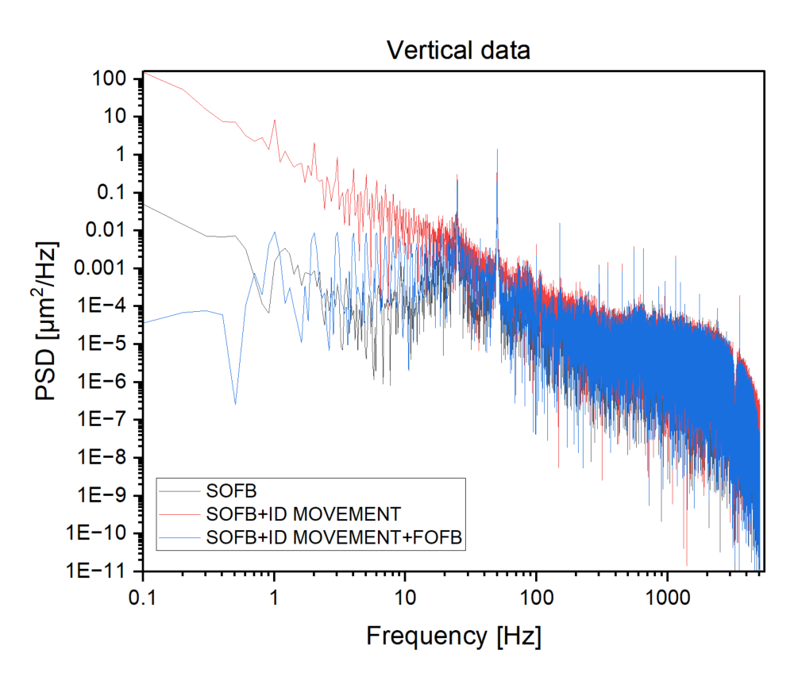
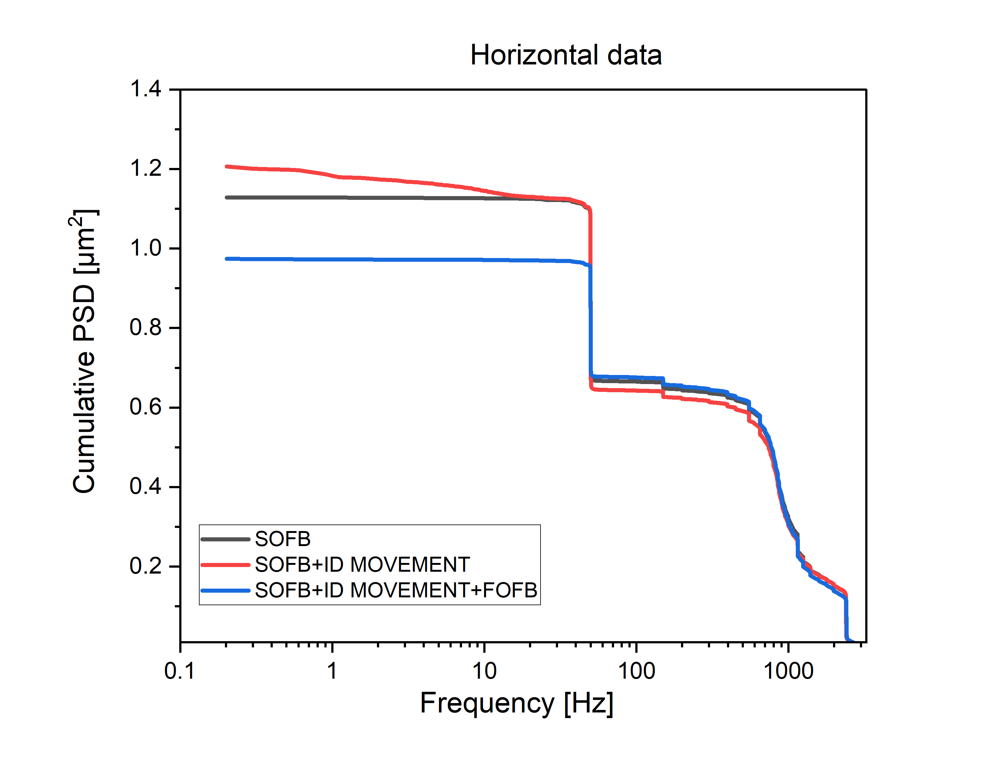
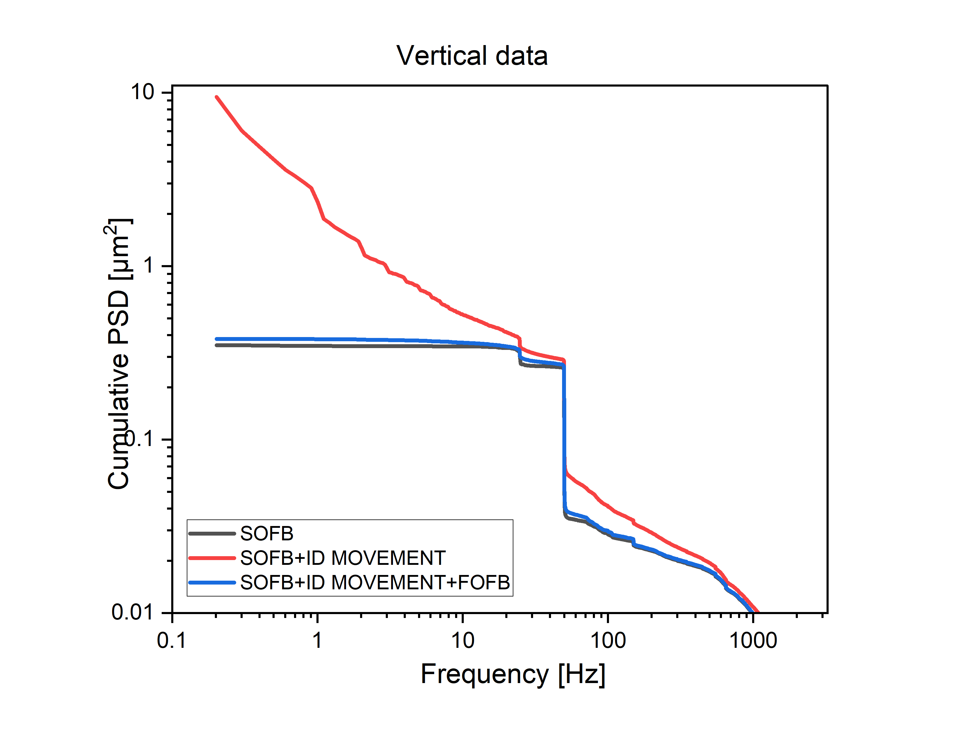

Slide 12
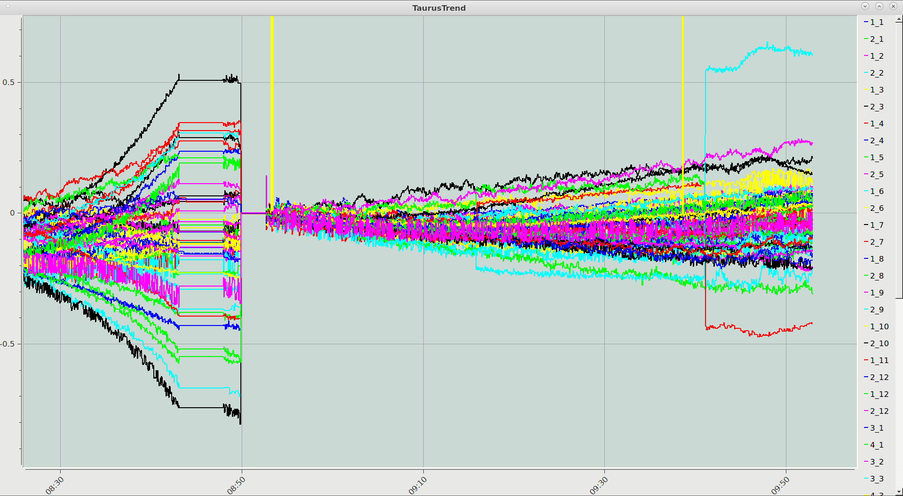
PRESENTATION OF THE ISSUE (FOFB SATURATION)

Slide 13
SOFB AND FOFB WORKING TOGETHER
GOLDEN ORBIT UPDATE
OFFLOADING PROCEDURE:
SOFB algorithm applies adjustments to its calculated settings for the slow correctors. This adjustment is based on the response matrix from the FOFB and the settings it would have applied to the fast correctors. In this manner, SOFB simulates the actions the FOFB would have taken at a given time step and implements those changes itself.
DEADBAND FOR SOFB

Slide 14
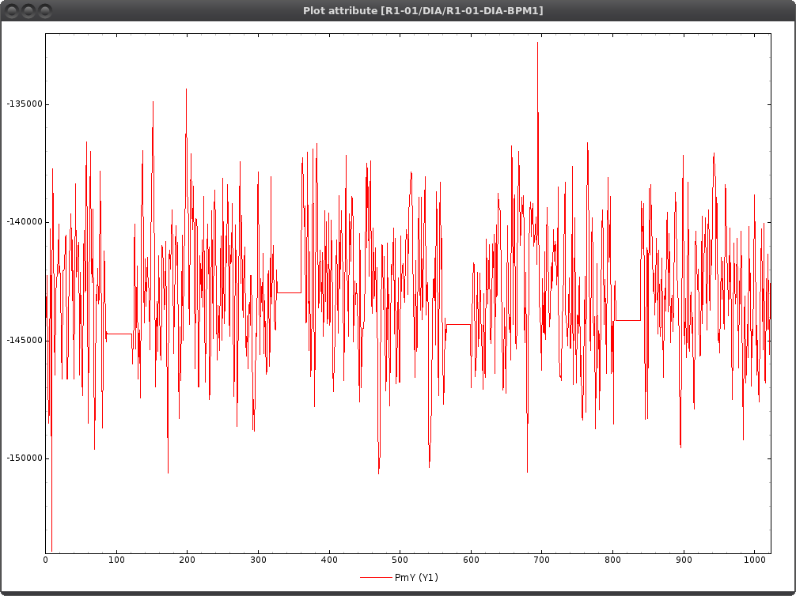
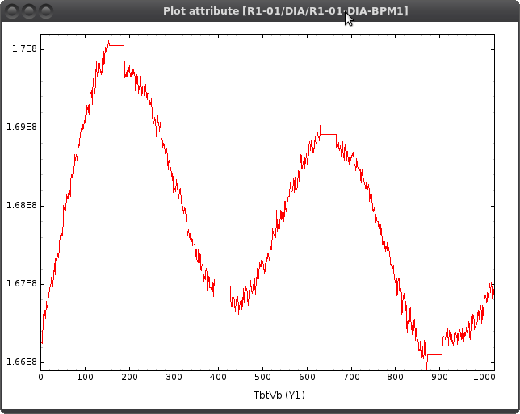
TURN BY TURN (TBT) SIGNALS FROM BPM
10 μm

Slide 15
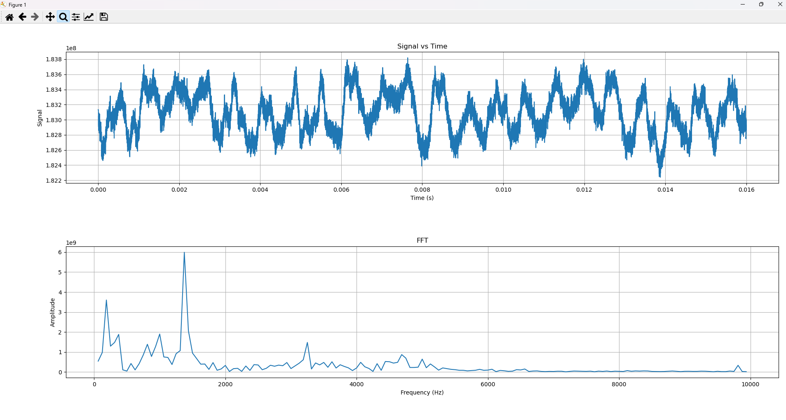
FFT OF TBT SIGNAL FROM SINGLE BPM CHANNEL

Slide 16
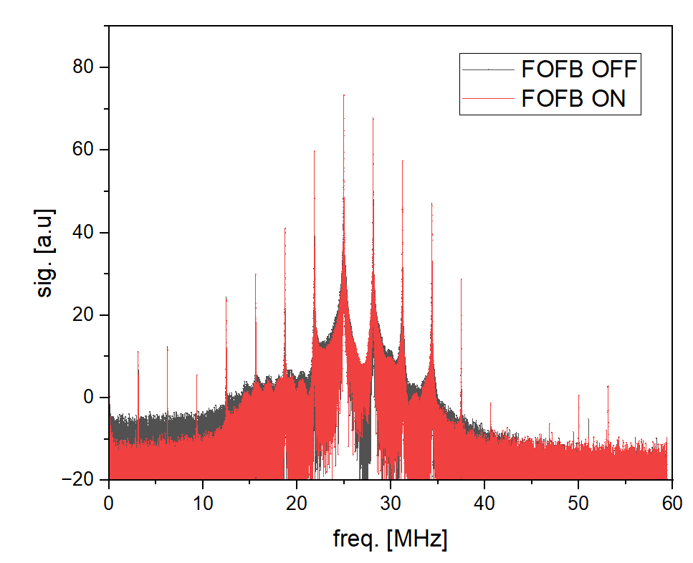
FFT FROM BPM’S TBT 38

Slide 17
SUMMARY
FOFB was developed and introduced, the measured response matrices were correctly transformed and sent along with other necessary data to the GDX modules in Liberas, parameters of the proportional-integrating system were adjusted.
SOFB been redesigned and sped up more than tenfold.
An offloading procedure was introduced and fine-tuned to eliminate the mutual conflict between both correction systems.
A significant improvement in the stability of the electron beam was achieved.

Slide 18
Merci beaucoup pour votre attention!
😃

Slide 19
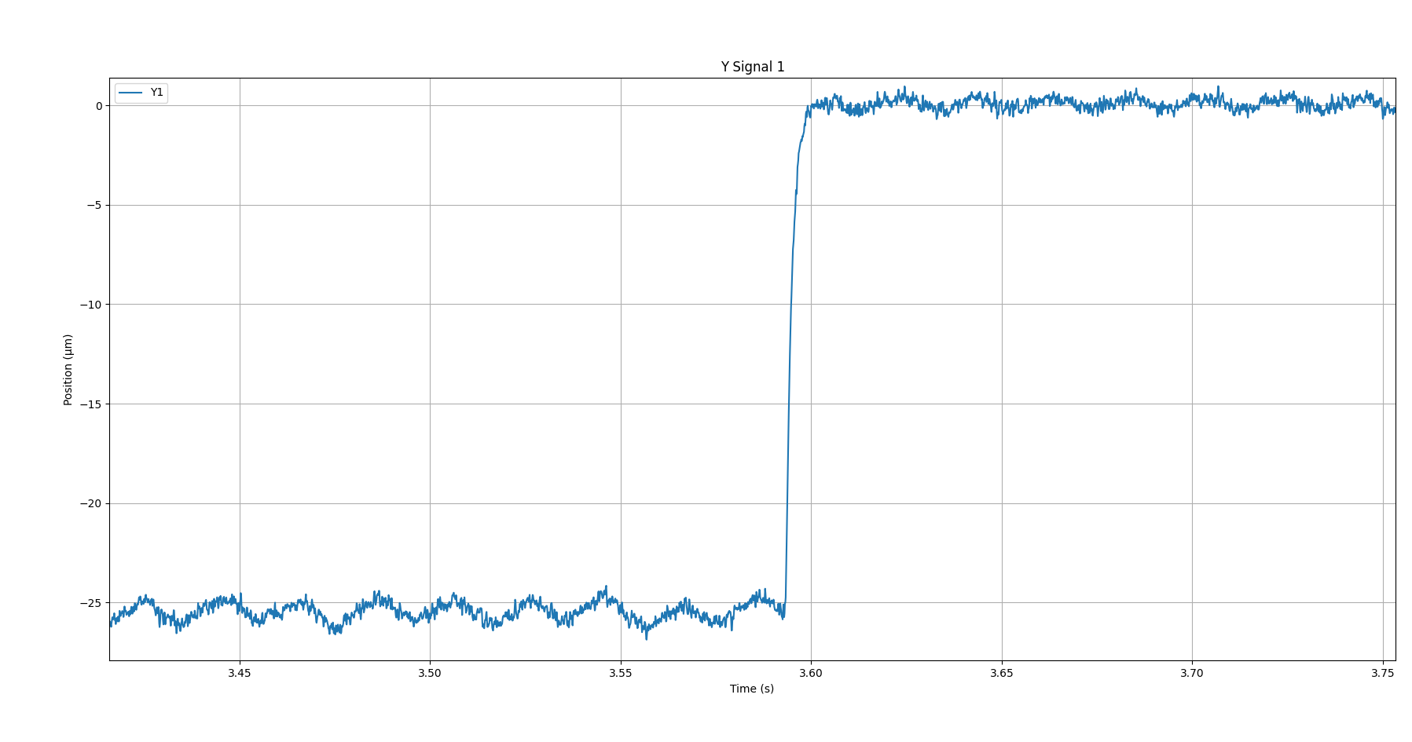
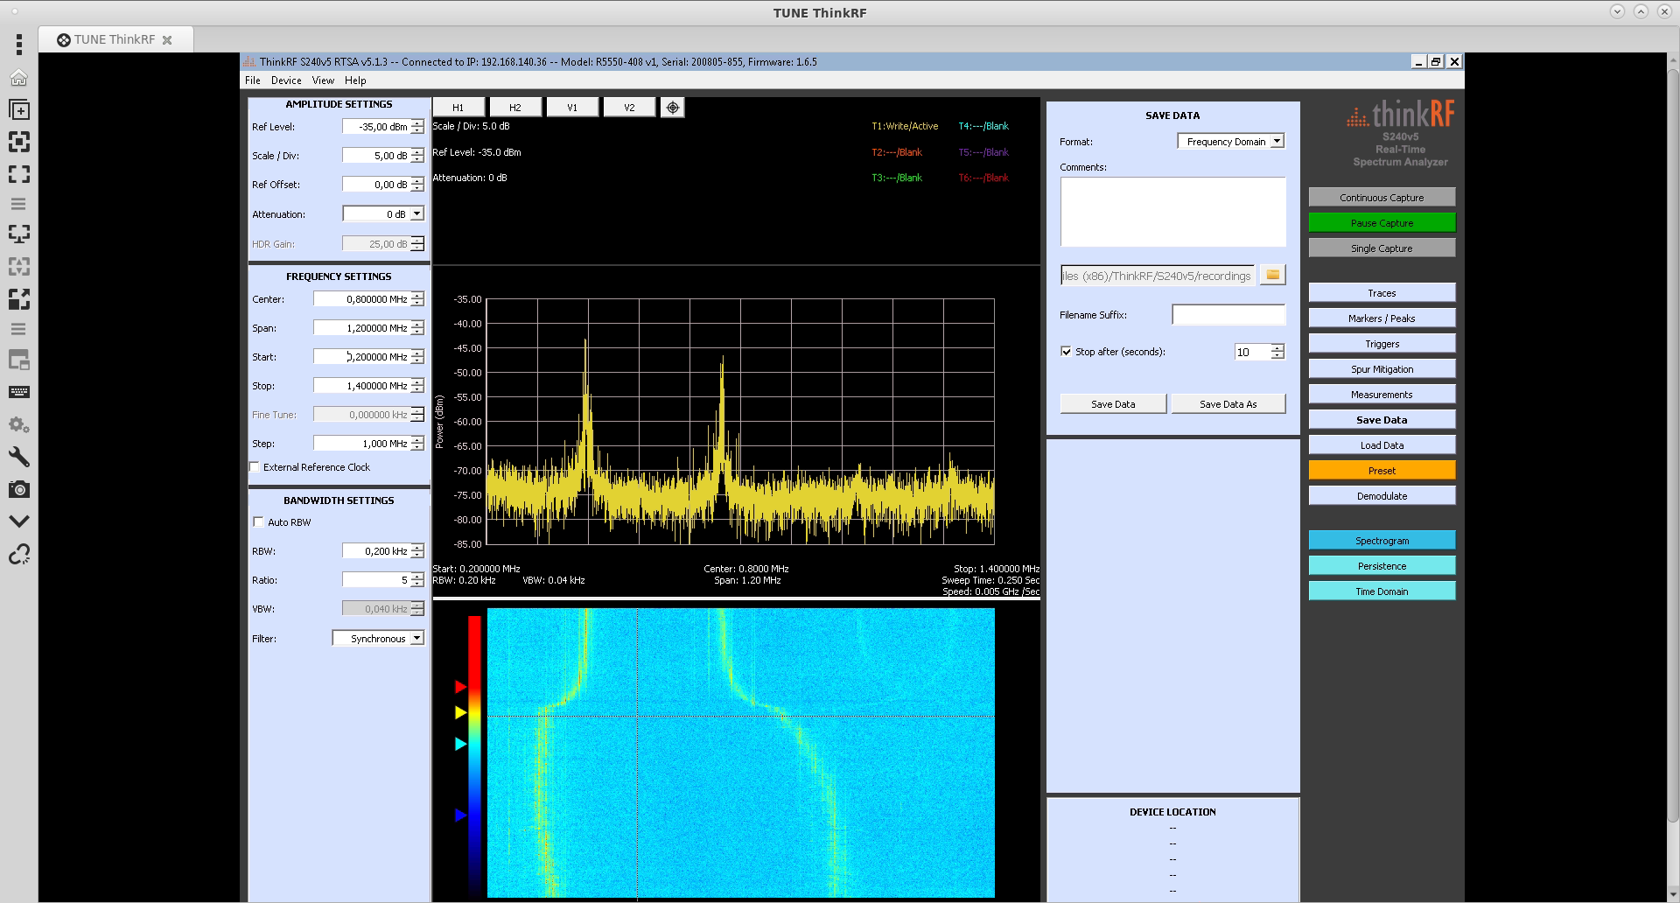
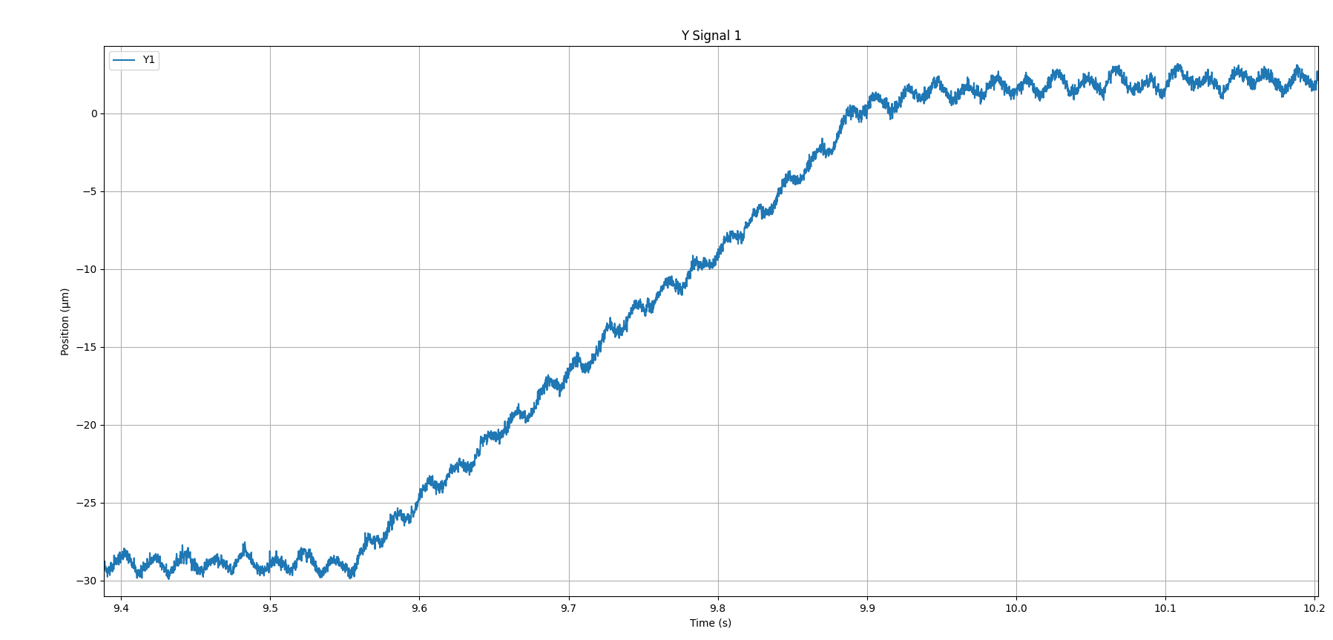

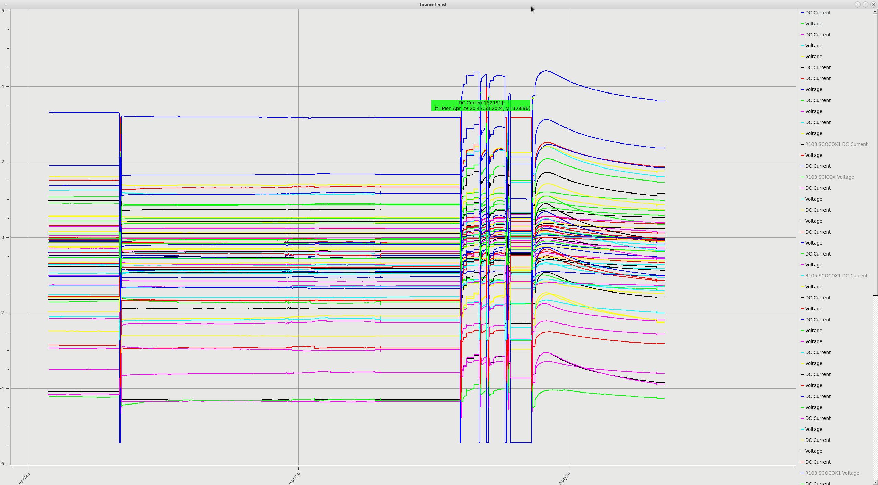
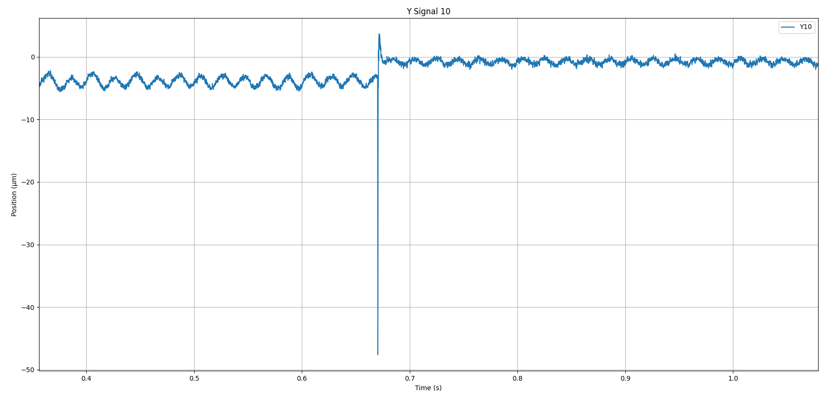
ADDITIONAL SLIDES
Thank you for your attention!

Slide 20
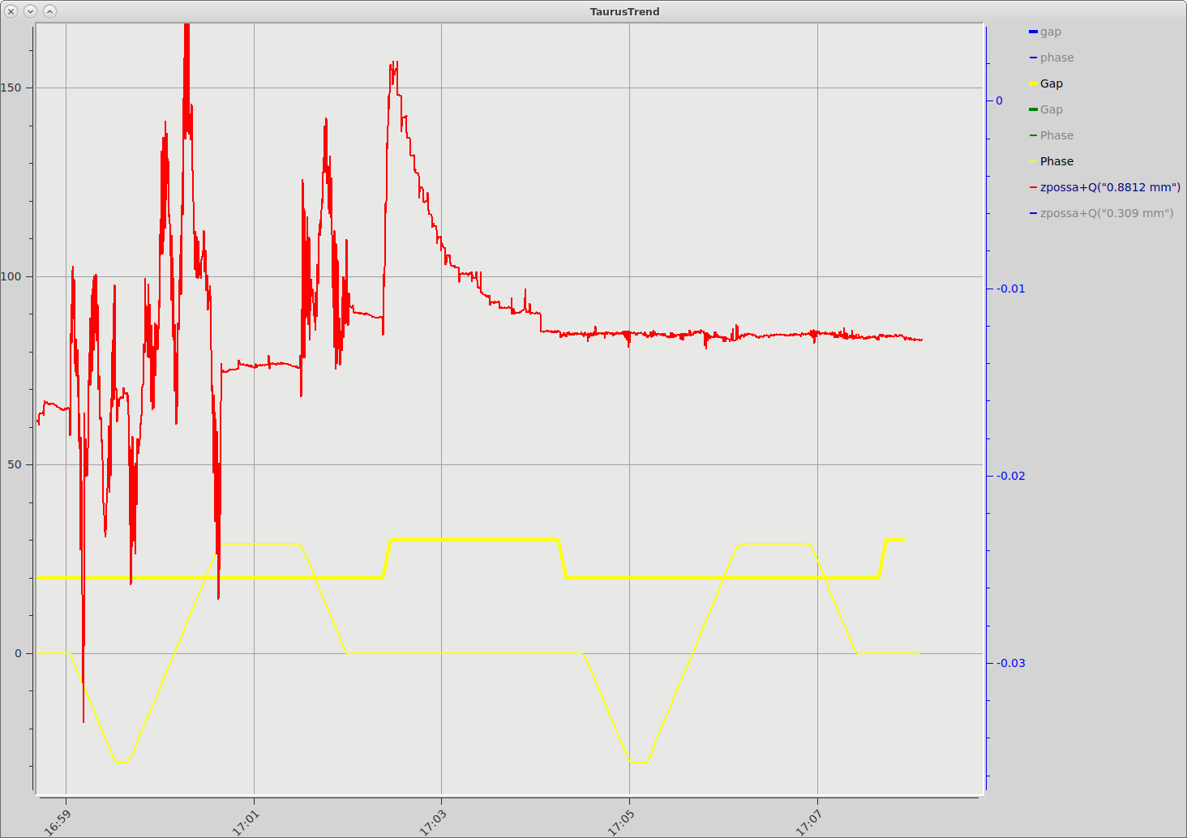
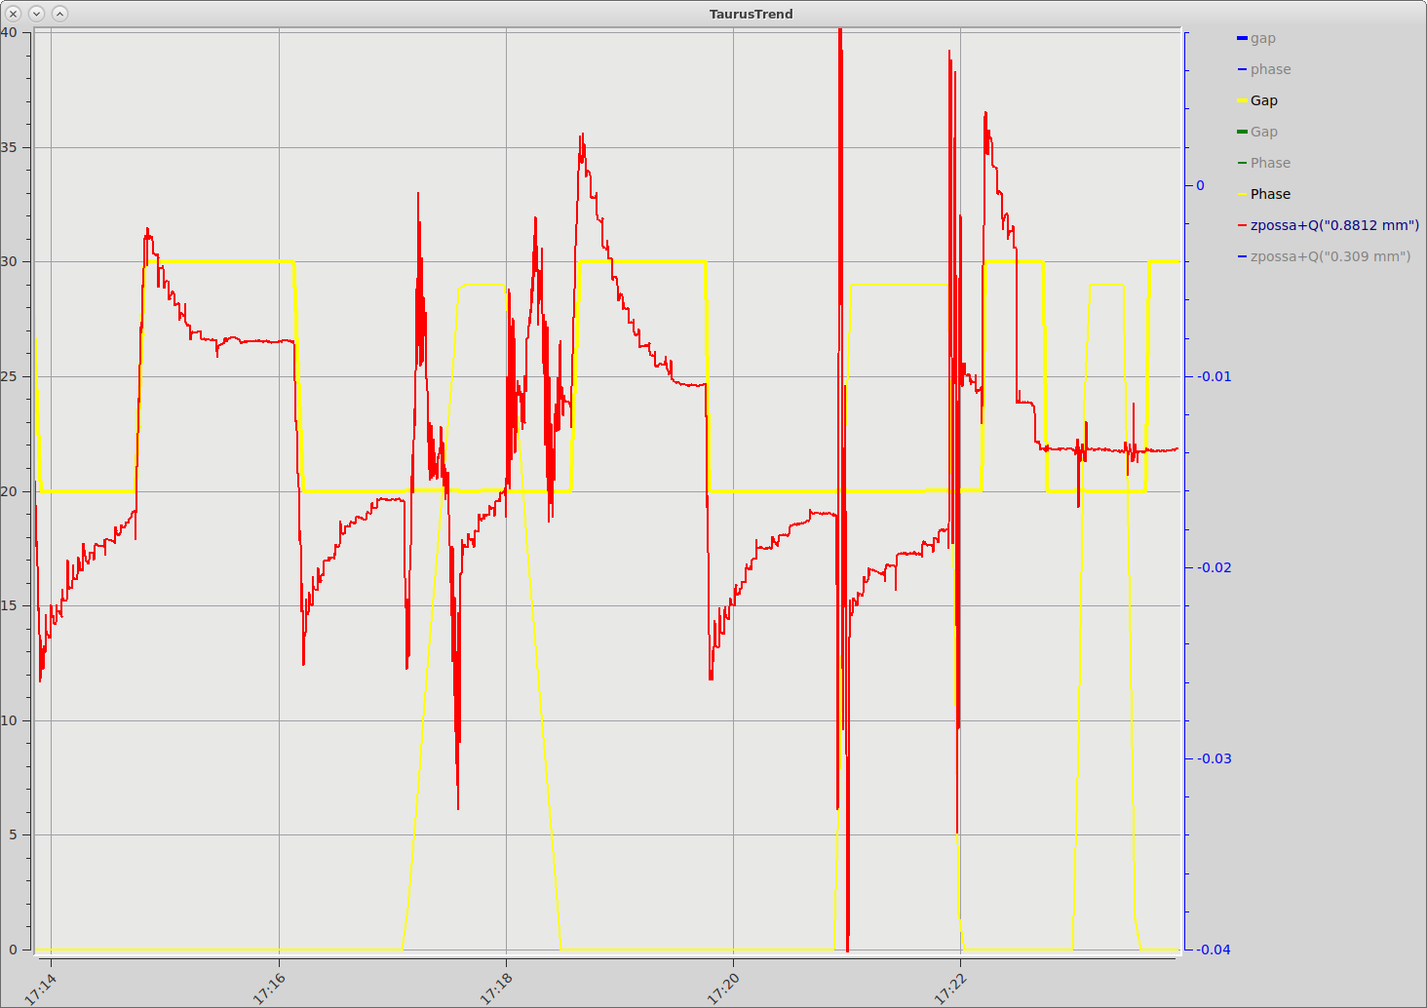
IDs impact (left FOFB OFF/ON) right (FOFB ON MAX GAP/PHASE SPEED 6 mm/s)

Slide 21
Najważniejsze informacje – Bullet points
Korekcja SOFB przerobiona tak żeby działała na eventach z Liber, to pozwala na dużo większą częstotliwość odświeżania, rzędu 1 Hz zamiast poprzednich 0.3 Hz. To poprawiło działanie SOFB podczas rampingu i operacji.
Dodatkowo rozdzielone obie płaszczyzny korekcji co umożliwia osobny dobór parametrów dla każdej osi.
Implementacja korekcji RF. (elementy wsadowe to dyspersja X, MCF, obwód pierścienia, energia elektronów)
Zastosowanie w SOFB procedury offloadingu co pozwala na spowolnienie prędkości saturacji magnesów FOFB.
Zastosowanie rozwiązania deadband w SOFB, rozwiązanie polega na zastosowaniu progowej wartości nastaw korektorów, poniżej której obliczone nastawy korektorów nie są aplikowane.
Opracowano skrypty które na podstawie zmierzonej macierzy odpowiedzi korekcji FOFB wyliczają, modyfikują, przycinają BITy oraz aplikują do Liber komponenty z rozkładu SVD oraz złotą orbitę w wymaganej przez Libery formie.
Przeprowadzono tuning parametrów sprzężenia PI z zastosowaniem sygnałów z szybkiej akwizycji pobieranych za pomocą napisanego w C++ programu Capturer który pozwala na bezpośredni odczyt danych wysyłanych z Liber (odczyty BPM oraz nastaw na szybkie zasilacze)
Rozpoczęto zbieranie pomiarów oceniających efektywność działania FOFB.

Slide 22
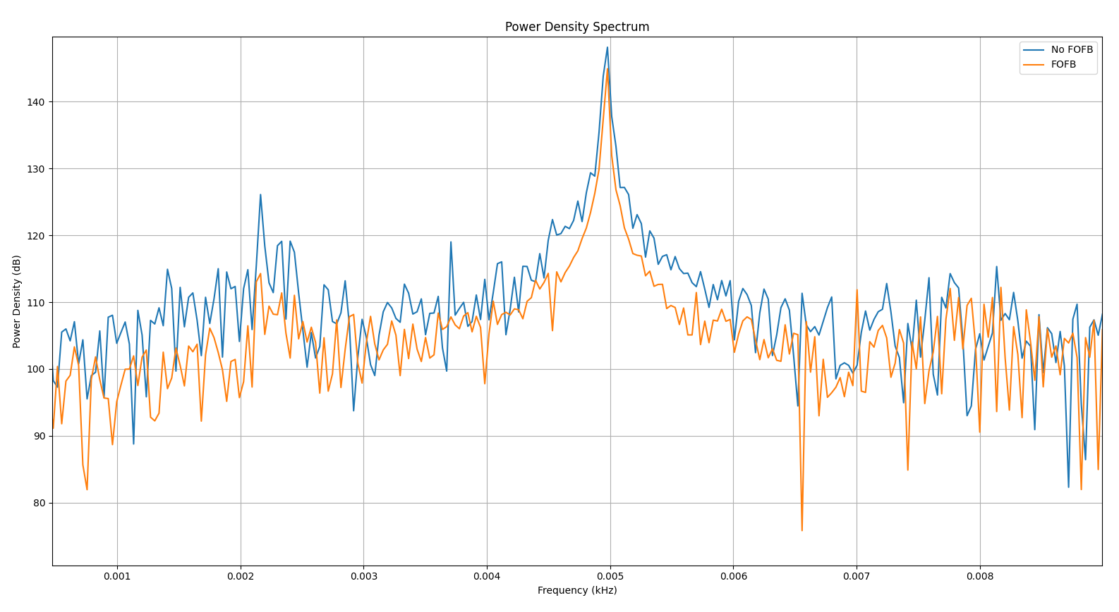
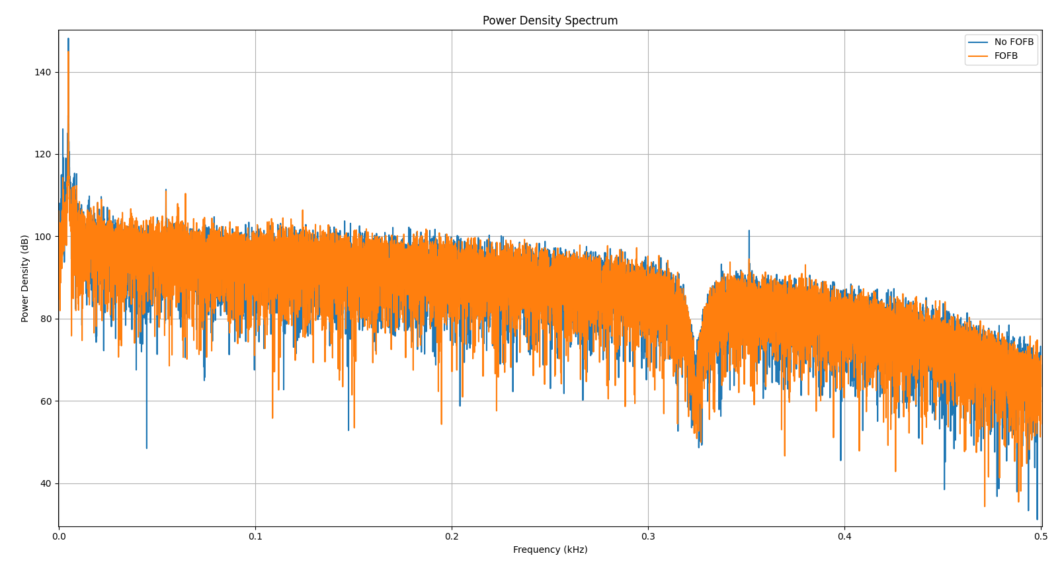
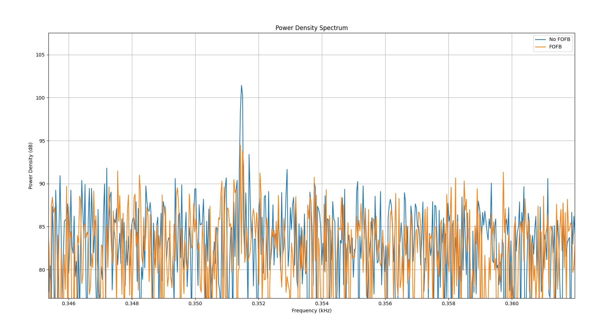
FFT FROM BPM’S FAST ACQUISITION

